Slide 1
第15课
明清经济与文化

Slide 2
01
经济的发展与局限
农业、手工业、商业
02
思想领域的新变化
要点
心学、进步思想
03
世俗文化的发展
小说、戏曲
04
科技著作的编纂与西学东渐
古典科技巨著、类书丛书、西学东渐

Slide 3
01
高度发展的农耕经济
经济
02
持续发展的手工业
03
高度繁荣的工商业

Slide 4
一、高度发展的农耕经济
1.新的农作物品种输入中国（玉米、甘薯等）；
2.多种经营与经济作物种植的推广；
3.农业生产区域分工的出现和农产品商品化程度的提升；

Slide 5
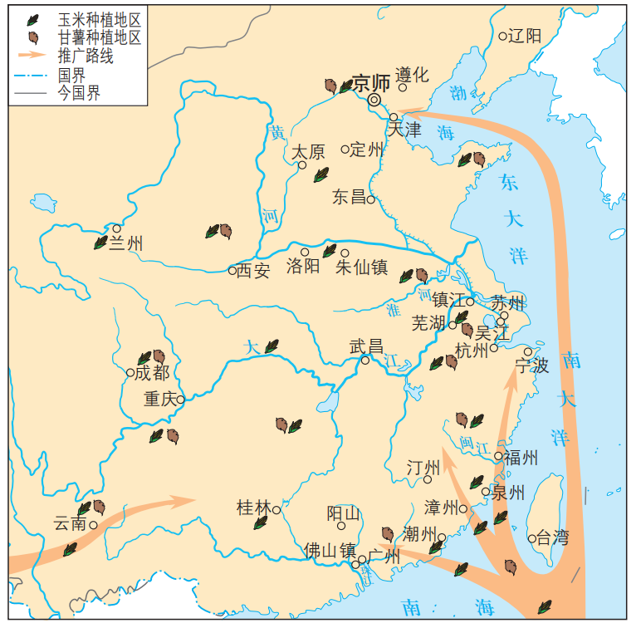
1.新的农作物品种输入中国
考古材料证明，玉米最早是在美洲培育出来的。……清嘉庆年间大面积种植玉米，到鸦片战争前已在中国大部分地区引种而居杂粮之首。玉米等作物的引进与大面积种植，大大缓解了18世纪中叶到19世纪中叶中国因人口大幅度增长而带来的巨大粮食压力。
——摘编自《通向现代世界的500年》
清朝前期玉米、甘薯推广种植图
改变传统饮食结构；缓解粮食压力；促进人口增长。

Slide 6
2.多种经营与经济作物种植的推广
明中叶以后，由于赋役沉重，农民单纯种植粮食作物已不能维持正常的生活，便纷纷种植具有较高经济效益的经济作物或兼营其他副业。以生产粮食为主的单一的农业结构开始向多种经营方向发展，导致了粮食作物生产相应减少。随着这种现象的日益加剧，许多农村中的自给自足的自然经济出现了一定的解体征兆。随着经济作物种植面积的增加，农业与商业发生了越来越密切的联系。
——摘编自王言锋《中国十六一十八世纪社会心理变迁与白话短篇小说之兴衰》

Slide 7
3.农业生产区域分工的出现和农产品商品化程度的提升
明清时期精细经营得到进一步发展，所有权与经营权分离现象日益普遍，佃农人身依附关系相对减弱，由于纺织、酿造等手工业迅速发展及城镇兴起，社会对农产品需求增加，上海、山东、河南等地出现专业性产区，茶叶、甘蔗等其他经济作物的种植也迅速发展，农业生产的区域性分工进一步促进了农产品的商品化。
——摘编自高德步《中外经济简史》

Slide 8
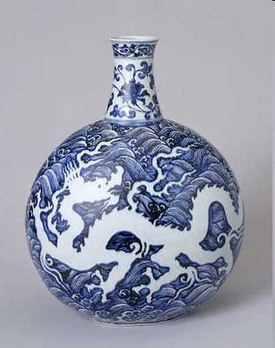
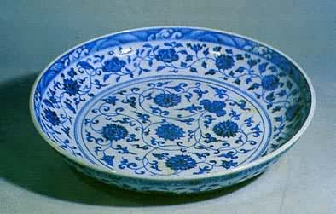
二、持续发展的手工业
1.私营手工业超过官营手工业占据主导地位；
青花海水行龙瓷扁瓶
明朝青花盘

Slide 9
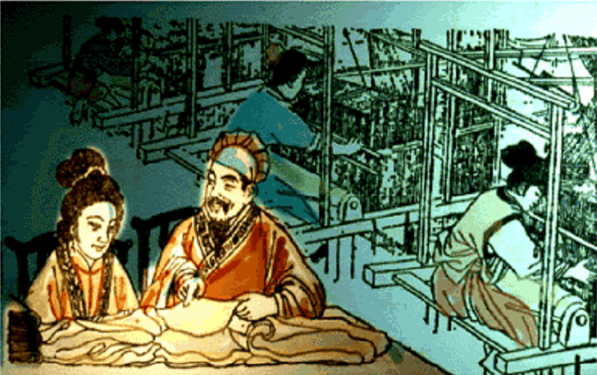
2.新的经营手段的出现（开设工场，自由雇佣劳动）；
明清时期手工业的兴盛突出反映在民间私营手工业迅速发展，取代官办工场、作坊，占据了主导地位。……在这种背景下，开始孕育出主要通过对运用生产技术和调配劳动力等环节加强管理来提高经济效益的新型地主经营；从手工场主、包买商中转化出类似西方资本主义劳动组合中的早期“资本家”。……据《明神宗实录》、乾隆《苏州府志》等文献记载，“明万历苏民无积聚，多以丝织为生。东北半城皆居机户，郡城之东皆习机业”。
——曹大为《明清农耕文明的鼎盛及其在世界工业文明潮流中的殒落》
出现工场，雇佣劳动
机户出资、机工出力
学者观点：
出现资本主义萌芽

Slide 10
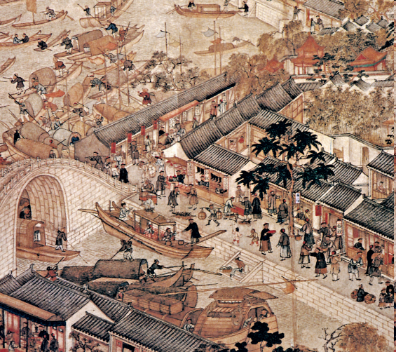
三、高度繁荣的工商业
1.白银大量流入并实现货币化；
2.长途贸易和大额贸易的发展；
3.商帮和会馆的出现；
4.工商业市镇的兴起；
《盛世滋生图》局部）

Slide 11
明朝嘉靖、万历年间，民间海外贸易兴起，中国海商的足迹几乎遍布东南亚各国。他们用瓷器、丝织品换取南洋的香料、药材和珠宝。欧洲的葡萄牙人、西班牙人到来后，则用白银换取中国的生丝和瓷器。隆庆元年（1567年），明朝政府开放海禁，在漳州府的月港设督饷馆，私人海上贸易取得某种程度的合法地位。在明朝的海外贸易中，中国始终处于出超地位，葡萄牙人和西班牙人不得不用大量白银来支付贸易逆差。海外白银的流入，增加了国内白银的总量，扩大了白银的流通范围。货币开始以白银为主。
——以上材料摘编自卜宪群《简明中国历史读本》
白银大量流入并实现货币化；

Slide 12
明清时期，商品经济的发展水平超越了以往的历史年代，也出现了许多的新特点。除北京、南京外，全国还出现了数十座较大的商贸城市，另兴起了一大批以经济功能为主的中小工商业城市，尤以江南地区为盛。也出现了高效农业与丝、棉纺织业并重的江南经济，全国最大的商品粮输出区——长江中上游地区。国内市场空前扩大，地区间商品交换空前繁荣，四通八达的海陆、陆路和内河航运便利了商品的流通，长途贩运贸易发展较快。
——摘编自百度《明清时期商品经济的特点》
商业市镇的兴起与发展；
区域经济的发展；
长途贩运贸易的发展；

Slide 13
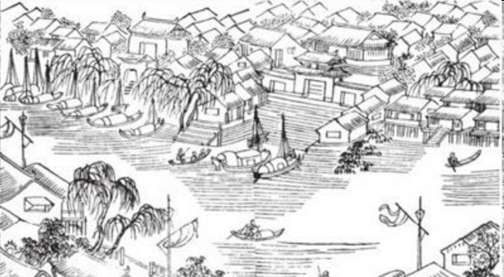
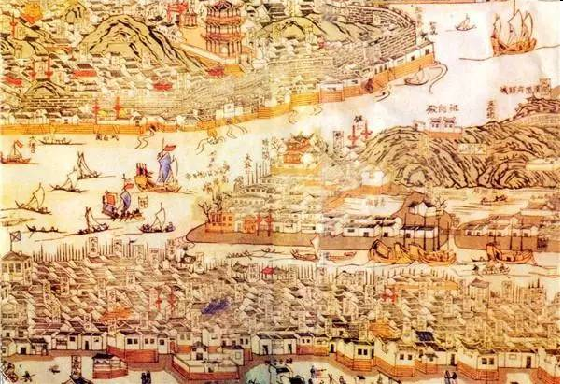
清代当地地方志中的佛山镇（上图）、汉口镇（下图）一景

Slide 14
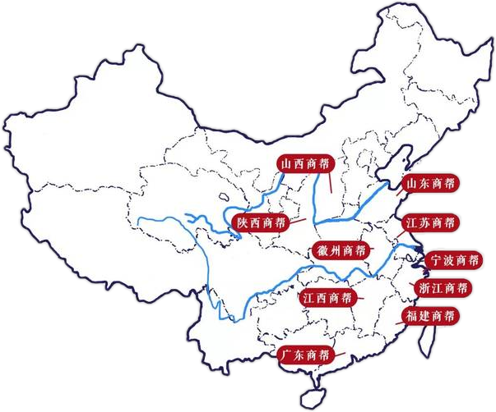
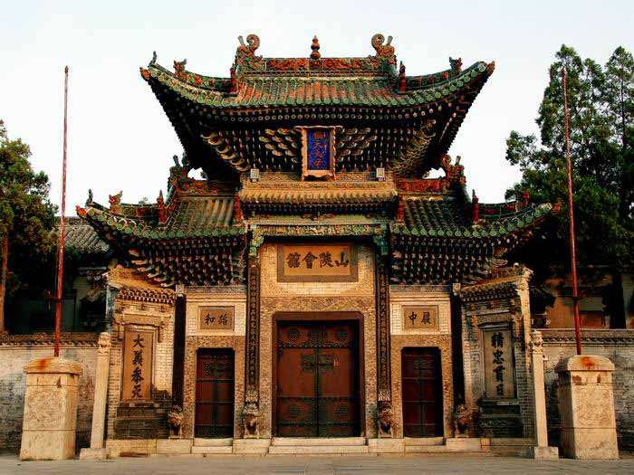
明代山西商人范世逵“占良田数百亩”。清代山西商人亢氏建造的亢园“长里许……临河造屋一百间，土人呼之为白间屋”。 “中国晋商多于各省设立汇兑庄……每一字号不下数十万” 。
——摘编自《晋商兴衰史》

Slide 15
四、明清经济的局限
在对外贸易中，清政府又实行商行制度，即广州十三行,以进行垄断。清政府只允许少数殷实富商设立“公行”,负责与外商进行进出口贸易,并代表清政府与洋商交涉。乾隆二十四年,两广总督李侍尧奏请制订《防范夷商规条》使闭关政策形成为制度。嘉庆十四年(1809年),清政府又颁布《民夷交易章程》;道光十一年(1831年),先后制订了《防范夷人章程》和《八条章程》。这些章程,除重申“防夷五事”的规定外,又规定外国兵船只许外洋停泊,禁外国商人携带妇人以及在省城乘坐肩舆,等等。
——摘编自齐涛《中国古代经济史》
1.小农经济占据主导地位；
2.闭关锁国和重农抑商政策；
以（明清）徽商为代表的富商大贾……贿赂官府关卡，广结政界要人，宴请送礼，也包括主动被动地“捐帑”“报效”。其费占其利润比例，有人估计约不低于40%。……他们或以捐纳的方式，谋一“功名”虚衔，更将希望寄托于子孙后裔“光宗耀祖”，投资科举，以摆脱“贱籍”。
——王家范《中国历史通论》

Slide 16
01
思想领域的变化
对传统的继承与批判
文化
02
文艺的世俗化发展
小说与戏曲
03
传统科技的大总结
科技、西学东渐

Slide 17
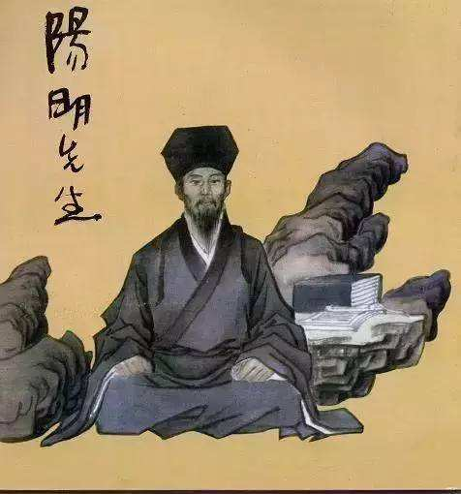
一、对传统思想的批判继承
进入明代中叶以后，新经济因素滋长，城镇规模不断扩大，社会危机在不断加深。王阳明以为当时读书人沉溺于理学，无补于社稷安危。他力求建立有效的统治学说，认为一切事物都产生于人心，说“心外无物，心外无理”。同时王阳明也提出人人皆有良知，人人都可以成为圣人，“见父自然知孝，见兄自然知悌，见孺子入井，自然知恻隐，此便是良知”。他还提出“以吾心之是非为是非”，不必以孔丘和朱熹的语录为真理。程朱理学主张天理的他律性，天理成为外在的道德律令。王阳明良知自律思想架起了道德内化与道德外化的桥梁，高扬了个体的自主性和自律性，从而把人从外在天理的奴性中解放出来，从这个意义上说，有人称王阳明为中国的马丁•路德，确有一定道理。
——摘编自胡万年《王阳明良知自律的研究》等
背景：新经济因素出现并发展；
面临严重社会危机；
传统思想束缚发展。
主张：内心反省、致良知、
重视个体的主体作用、
具有平等色彩。

Slide 18
明清之际，中国处在由传统社会向近代社会过渡的关键时期，……人们对理学产生了深深的信仰危机。为了矫正理学所带来的社会弊端，……于是，明朝中后期，在复兴古学（经学）的潜流中，从封建社会的母体中产生了一股在批判宋明理学过程中逐渐形成的……实学思潮……从而开启了明清之际怀疑、揭露、批判封建专制制度的序幕，成为明清之际人文启蒙思潮的一个重要内容。
——王杰《明清之际：思想的冲突、批判与创新》
李贽（明朝中后期）：提倡个性自由、反对权威的反正统的思想
黄宗羲（明末清初）：严厉抨击君主专制制度，提出“工商皆本”
王夫之（明末清初）：批判专制（孤秦陋宋）、主张革新
顾炎武（明末清初）：经世致用

Slide 19
二、文艺的世俗化发展
1.小说（元末明初）
《水浒传》、《三国志通俗演义》、《西游记》、
《儒林外史》、《红楼梦》
2.戏曲（明清之际）
长篇化、复杂化（传奇）；汤显祖、孔尚任；
昆曲、京剧流行

Slide 20
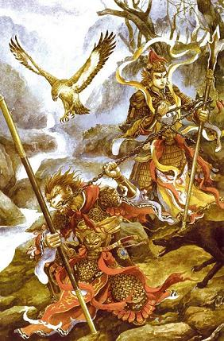
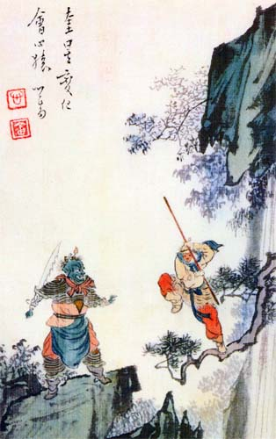
孙悟空大战
二郎神杨戬
《西游记》插图
孙行者智降妖怪

Slide 21
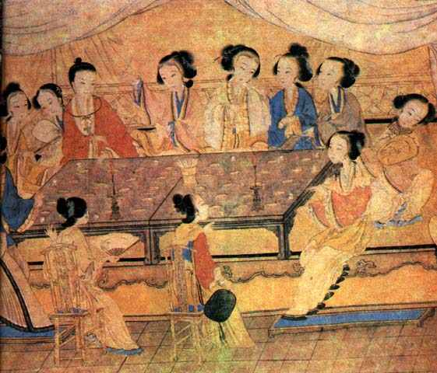
金陵十二钗：林黛玉、薛宝钗、贾元春、贾探春、史湘云、妙玉、贾迎春、贾惜春、王熙凤、贾巧姐、李纨、秦可卿。

Slide 22
满纸荒唐言，一把辛酸泪。
都云作者痴，谁解其中味。
——曹雪芹
（把）《红楼梦》当历史读，这是读（这部）小说的一个重要视角，一个高明的视角，马克思主义者读《红楼梦》这样的小说，尤其不能忽视这个视角。
——毛泽东
从上面的材料中，可以看出《红楼梦》的主题意义该怎样认识？
腐朽没落的封建社会必然走向灭亡。

Slide 23

京剧小百科
『四大行当』
传统戏曲演员专业分工的类别，叫做“行当”。它指的是什么样的人物应由哪一行的演员来扮演。根据剧中人不同的性别、年龄、性格、身分来划分人物的类型。京剧行当的划分，是从昆曲和徽、汉等古老剧种衍化而来的。起初号称"十门角色"，即生、旦、末、外、净、丑、杂、上手、下手和流行。随着京剧表演艺术的发展和演出剧目的不断丰富，要求演员适应各类角色的表演需要，遂使原有的行当逐渐被打破。于是，后来简化成生、旦、净、丑四大行。行当、脸谱、戏服构成京剧文化。

Slide 24
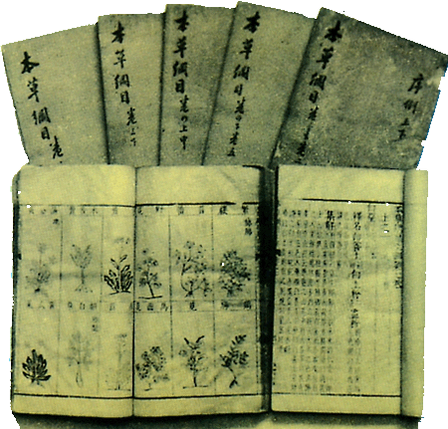
三、传统科技的大总结
《本草纲目》书影
《本草纲目》是明代医药学家李时珍编著的一部药物学巨著。

Slide 25
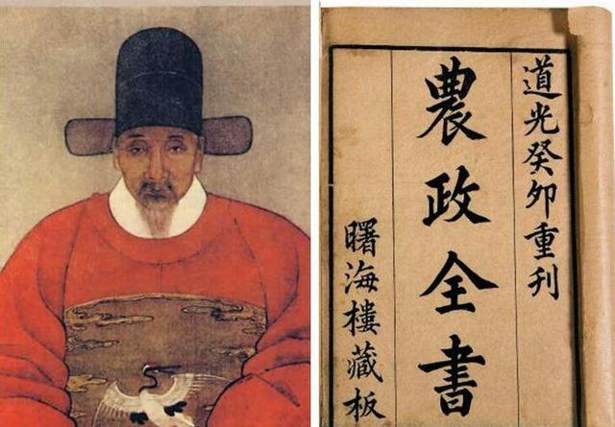
《农政全书》共60卷，50多万字，分为农本、田制、农事、水利等12类，总结了我国古代农业生产的经验，记述了有关农学的理论和农作物种植、农具制作的方法，论述了垦荒、兴修水利和备荒救灾的重要性，还介绍了欧洲的水利方法。

Slide 26
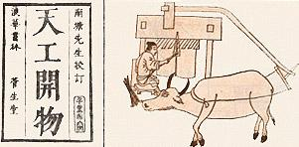
《天工开物》封面及插图
《天工开物》共计3卷18篇。广泛记载了各地农作物的品种、特性、栽培方法等，着重叙述了纺织、造纸、烧瓷、采矿、冶炼等手工业生产的过程和技艺，全面反映了当时农业和手工业生产技术的发展状况。

Slide 27
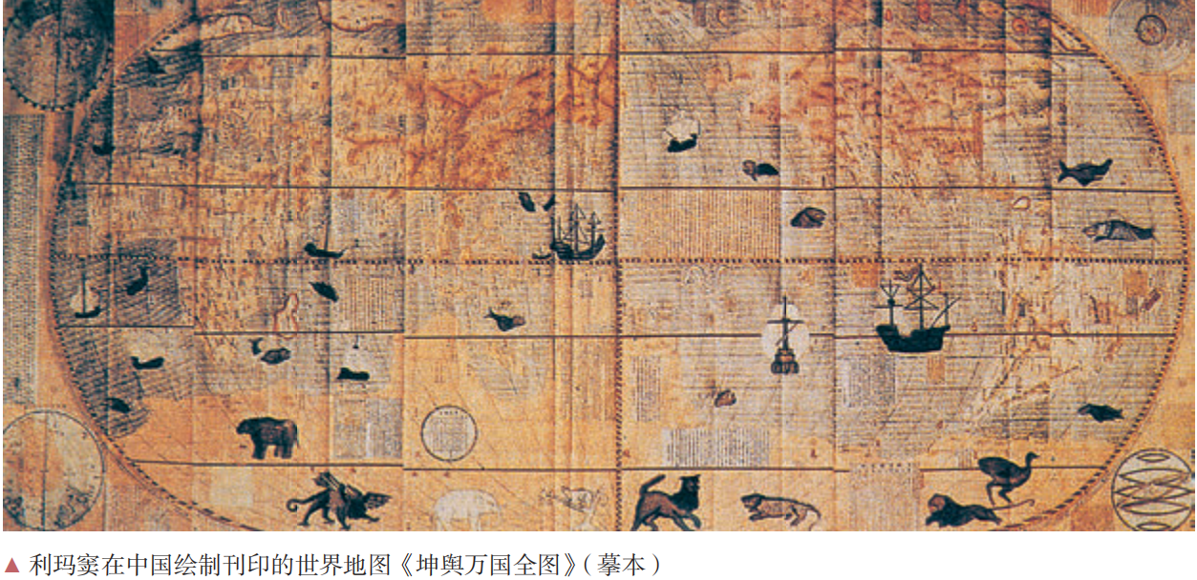
西学东渐：传教、翻译西方著作，传播西方科技

Slide 28
解析

Slide 29
返回

Slide 30
政治因素
小农经济下，统治者具有促进人口增加的主观动机，制定法令制度保障人口增长
经济因素
在低生产力水平下，实现农业生产大发展是促进人口增长的必由之路。历史证明，农业发达的地区基本上是人口繁盛之地
思想因素
“多子多福、养儿防老”的思想一般起着鼓励早婚早育、多育的作用。一些传统习俗、宗族观念和社会习惯势力对人口增长也会产生重大影响
环境因素
具有发展农业的良好自然条件及清明的政治、稳定的秩序等良好社会环境也有利于人口发展。但严酷的战争、严重的自然灾害不利于人口增长

Slide 31
二、中国历史上的人口迁移
1．中国历史上的人口流向
(1)由荒漠草原向黄河流域中下游地区迁移。如东汉以后的五族内迁和元朝时女真、蒙古人的南下。
(2)北方人民南迁。由黄河流域迁向长江中下游地区。如西晋末年北方人民南迁和五代十国时期中原人民流向江南。
(3)内地人口向边疆迁移。政府组织军民迁移，从事戍守、开发、屯田等。如秦朝迁50万中原人前往越族地区。 (4)华人外流。我国古代出现的到海外谋生、居住现象，形成华人外流。如郑和下西洋后形成的南洋潮。 (5)外族内流。在长期的中外经济文化交流过程中，不少外国人来华经商定居，形成外族内流，如唐朝时信仰伊斯兰教的波斯人、阿拉伯人到我国一些地区居住。

